Slide 1



2021-2026
о качестве реализации
Сведения
дополнительной общеобразовательной общеразвивающей программы социально-гуманитарной направленности «Волонтёрский отряд «Импульс» (штаб волонтёров)» педагога дополнительного образования Демина Сергея Алексеевича

Slide 2


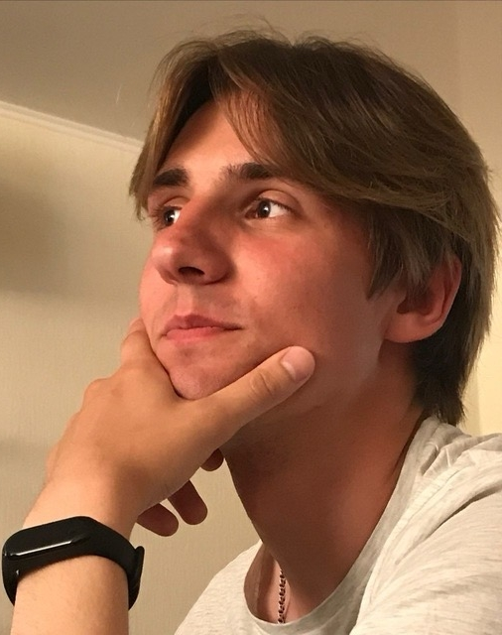
Отслеживание
Результатов
Для отслеживания результатов образования по программе педагогом разработана система средств контроля образовательных результатов.
Систематическое оценивание успешности обучения, личностных качеств методами психолого-педагогической диагностики в течение всех лет обучения групп учащихся по программе позволяет педагогу определять направления образовательно-воспитательной работы с каждым учащимся и коллективом на протяжении всего периода обучения, а также анализировать результативность образовательной деятельности в объединении. Кроме того, данные, полученные в результате проведения мониторинга, являются важным стимулом для рефлексии и анализа работы педагога.

Slide 3
1
Экзамен на звание штабиста
Механизм контроля за
В качестве итоговой формы контроля освоения программы предусмотрен «Экзамен на звание штабиста Волонтёрского отряда «Импульс»», направленный на оценку уровня сформированности универсальных учебных действий. Критерием социального развития учащегося выступает его текущая ступень в лестнице социальных успехов штаба (стажёр, штабист, СКДР, профи, хранитель, чародей, мастер), отражающая индивидуальный прогресс и степень вовлечённости в деятельность отряда.
реализацией программы
2
Разработка, защита и реализация группового проекта.
Для наиболее успешных учащихся: разработка и реализация персональной программы профильного клуба для школы волонтеров.
3
Защита программы клуба и ее реализация.

Slide 4
По
РЕЗУЛЬТАТАМ
промежуточного и итогового контроля
можно проследить положительную динамику развития учащихся
и освоения программного материала.

Slide 5
Учебный год | Результаты учащихся 1 года обучения |  |  | Результаты учащихся 2 года обучения |  |  | Результаты учащихся 3 года обучения
 | доля учащихся, освоивших программу на низком уровне | доля учащихся, освоивших программу на среднем уровне | доля учащихся, освоивших программу на высоком уровне | доля учащихся, освоивших программу на низком уровне | доля учащихся, освоивших программу на среднем уровне | доля учащихся, освоивших программу на высоком уровне | доля учащихся, освоивших программу на низком уровне | доля учащихся, освоивших программу на среднем уровне | доля учащихся, освоивших программу на высоком уровне
2021-2022 |  |  | 100% |  |  | 100% |  |  | 100%
2022-2023 |  |  | 100% |  |  | 100% |  |  | 100%
2023-2024 |  |  | 100% |  |  | 100% |  |  | 100%
2024-2025 |  |  | 100% |  |  | 100% |  |  | 100%
Предметные
Результаты
Учебный год | Результаты учащихся 1 года обучения |  |  | Результаты учащихся 2 года обучения |  |  | Результаты учащихся 3 года обучения |  |  | Результаты учащихся 4 года обучения
 | доля учащихся, освоивших программу на низком уровне | доля учащихся, освоивших программу на среднем уровне | доля учащихся, освоивших программу на высоком уровне | доля учащихся, освоивших программу на низком уровне | доля учащихся, освоивших программу на среднем уровне | доля учащихся, освоивших программу на высоком уровне | доля учащихся, освоивших программу на низком уровне | доля учащихся, освоивших программу на среднем уровне | доля учащихся, освоивших программу на высоком уровне | доля учащихся, освоивших программу на низком уровне | доля учащихся, освоивших программу на среднем уровне | доля учащихся, освоивших программу на высоком уровне
2025-2026 |  |  | 100% |  |  | 100% |  |  | 100% |  |  | 100%

Slide 6
Учебный год | Результаты учащихся 1 года обучения |  |  | Результаты учащихся 2 года обучения |  |  | Результаты учащихся 3 года обучения
 | доля учащихся, освоивших программу на низком уровне | доля учащихся, освоивших программу на среднем уровне | доля учащихся, освоивших программу на высоком уровне | доля учащихся, освоивших программу на низком уровне | доля учащихся, освоивших программу на среднем уровне | доля учащихся, освоивших программу на высоком уровне | доля учащихся, освоивших программу на низком уровне | доля учащихся, освоивших программу на среднем уровне | доля учащихся, освоивших программу на высоком уровне
2021-2022 |  |  | 100% |  |  | 100% |  |  | 100%
2022-2023 |  |  | 100% |  |  | 100% |  |  | 100%
2023-2024 |  |  | 100% |  |  | 100% |  |  | 100%
2024-2025 |  |  | 100% |  |  | 100% |  |  | 100%
Метапредметные
Результаты
Учебный год | Результаты учащихся 1 года обучения |  |  | Результаты учащихся 2 года обучения |  |  | Результаты учащихся 3 года обучения |  |  | Результаты учащихся 4 года обучения
 | доля учащихся, освоивших программу на низком уровне | доля учащихся, освоивших программу на среднем уровне | доля учащихся, освоивших программу на высоком уровне | доля учащихся, освоивших программу на низком уровне | доля учащихся, освоивших программу на среднем уровне | доля учащихся, освоивших программу на высоком уровне | доля учащихся, освоивших программу на низком уровне | доля учащихся, освоивших программу на среднем уровне | доля учащихся, освоивших программу на высоком уровне | доля учащихся, освоивших программу на низком уровне | доля учащихся, освоивших программу на среднем уровне | доля учащихся, освоивших программу на высоком уровне
2025-2026 |  |  | 100% |  |  | 100% |  |  | 100% |  |  | 100%

Slide 7
Учебный год | Результаты учащихся 1 года обучения |  |  | Результаты учащихся 2 года обучения |  |  | Результаты учащихся 3 года обучения
 | доля учащихся с низкими личностными результатами | доля учащихся с средними личностными результатами | доля учащихся с высокими личностными результатами | доля учащихся с низкими личностными результатами | доля учащихся с средними личностными результатами | доля учащихся с высокими личностными результатами | доля учащихся с низкими личностными результатами | доля учащихся с средними личностными результатами | доля учащихся с высокими личностными результатами
2021-2022 |  |  | 100% |  |  | 100% |  |  | 100%
2022-2023 |  |  | 100% |  |  | 100% |  |  | 100%
2023-2024 |  |  | 100% |  |  | 100% |  |  | 100%
2024-2025 |  |  | 100% |  |  | 100% |  |  | 100%
Личностные
Результаты
Учебный год | Результаты учащихся 1 года обучения |  |  | Результаты учащихся 2 года обучения |  |  | Результаты учащихся 3 года обучения |  |  | Результаты учащихся 4 года обучения
 | доля учащихся с низкими личностными результатами | доля учащихся с средними личностными результатами | доля учащихся с высокими личностными результатами | доля учащихся с низкими личностными результатами | доля учащихся с средними личностными результатами | доля учащихся с высокими личностными результатами | доля учащихся с низкими личностными результатами | доля учащихся с средними личностными результатами | доля учащихся с высокими личностными результатами | доля учащихся с низкими личностными результатами | доля учащихся с средними личностными результатами | доля учащихся с высокими личностными результатами
2025-2026 |  |  | 100% |  |  | 100% |  |  | 100% |  |  | 100%

Slide 8

Ежегодно деятельность волонтёрского отряда «Импульс» в отчётный период строится как комплексная многоуровневая система, объединяющая ступенчатую программу формирования универсальных учебных действий, работу профильных клубов, ежегодную реализацию двух социально значимых проектов и участие учащихся в мероприятиях различной воспитательной направленности на протяжении всего учебного года. В основе программы лежит методология коллективной творческой деятельности И.П. Иванова, дополненная игровыми, тренинговыми, театральными и здоровьесберегающими технологиями.
Ключевым механизмом оценки сформированности универсальных учебных действий выступает экзамен на звание штабиста Волонтёрского отряда «Импульс». Результаты отчётного периода показывают, что экзамен успешно сдают все учащиеся, освоившие программу в полном объёме, - стопроцентная успеваемость подтверждает, что образовательный маршрут выстроен последовательно и доступен каждому участнику независимо от стартового уровня. Экзамен фиксирует базовую готовность подростка к самостоятельной организационной и общественной работе.

Slide 9
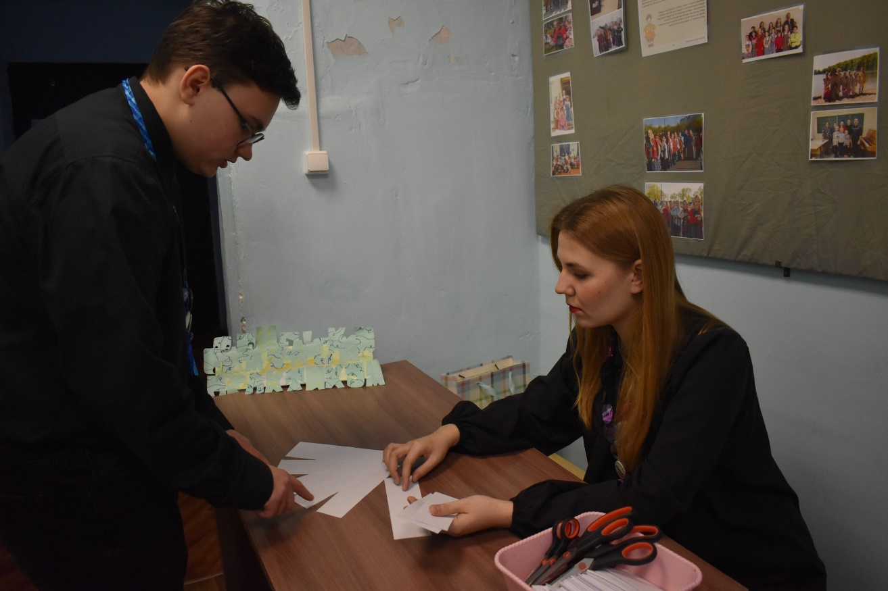
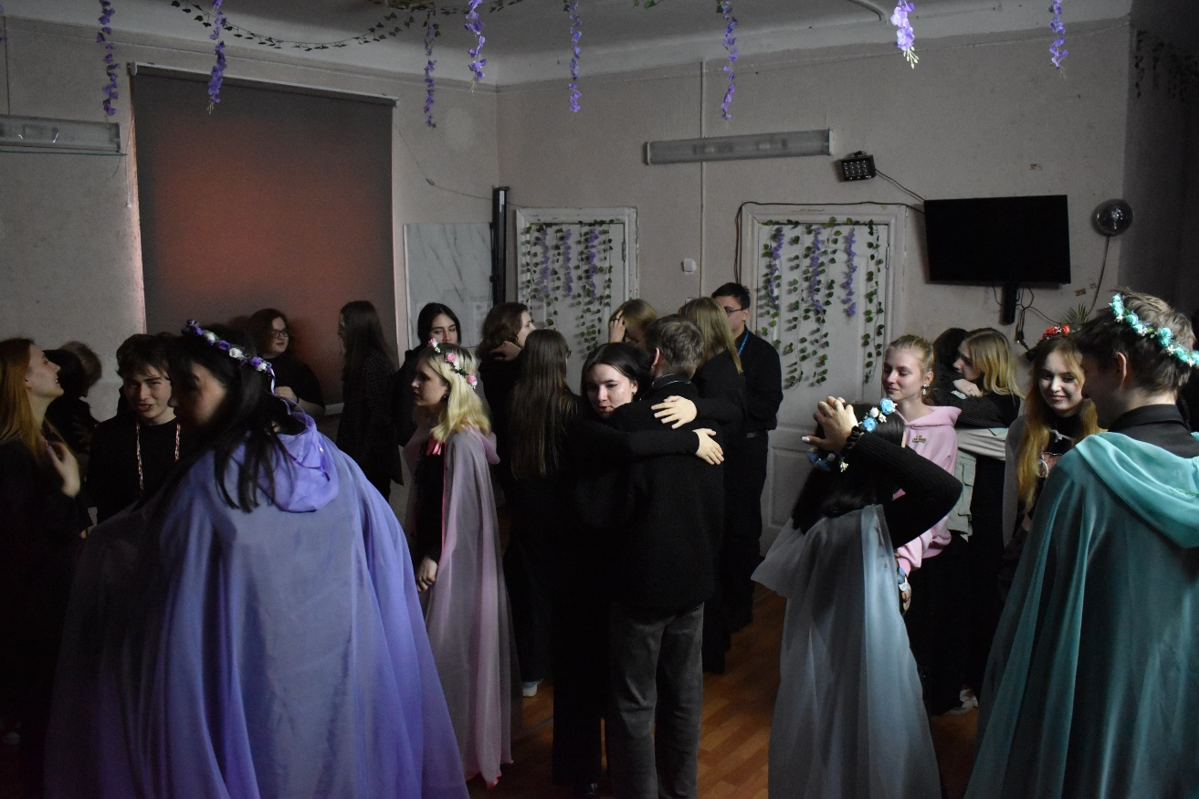
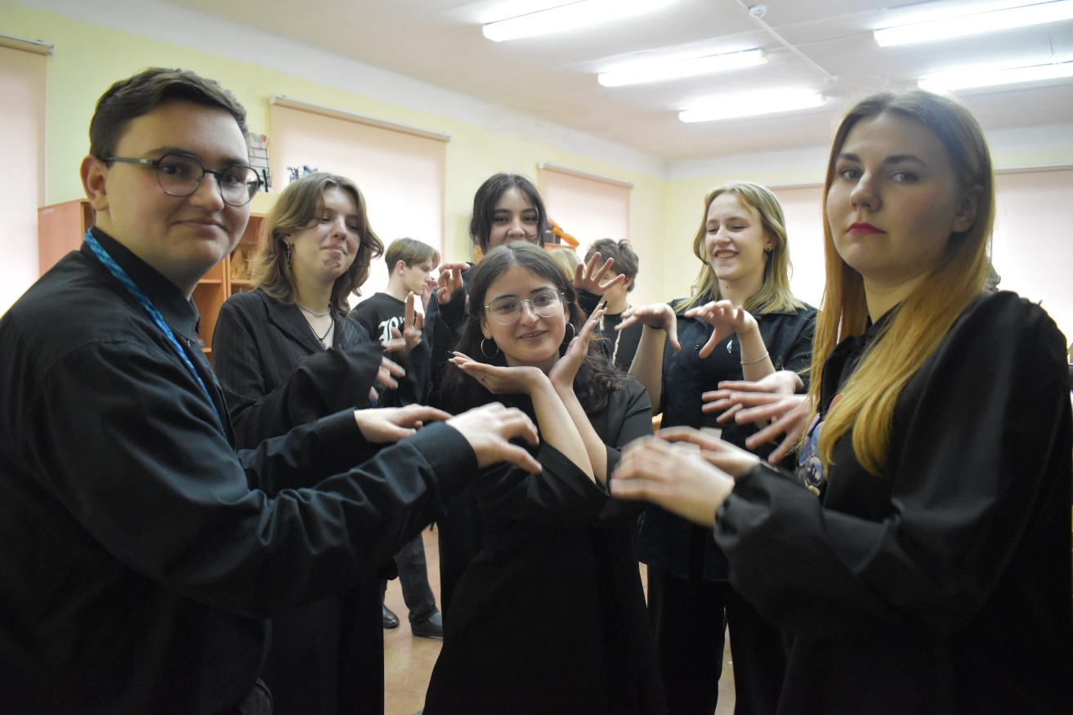
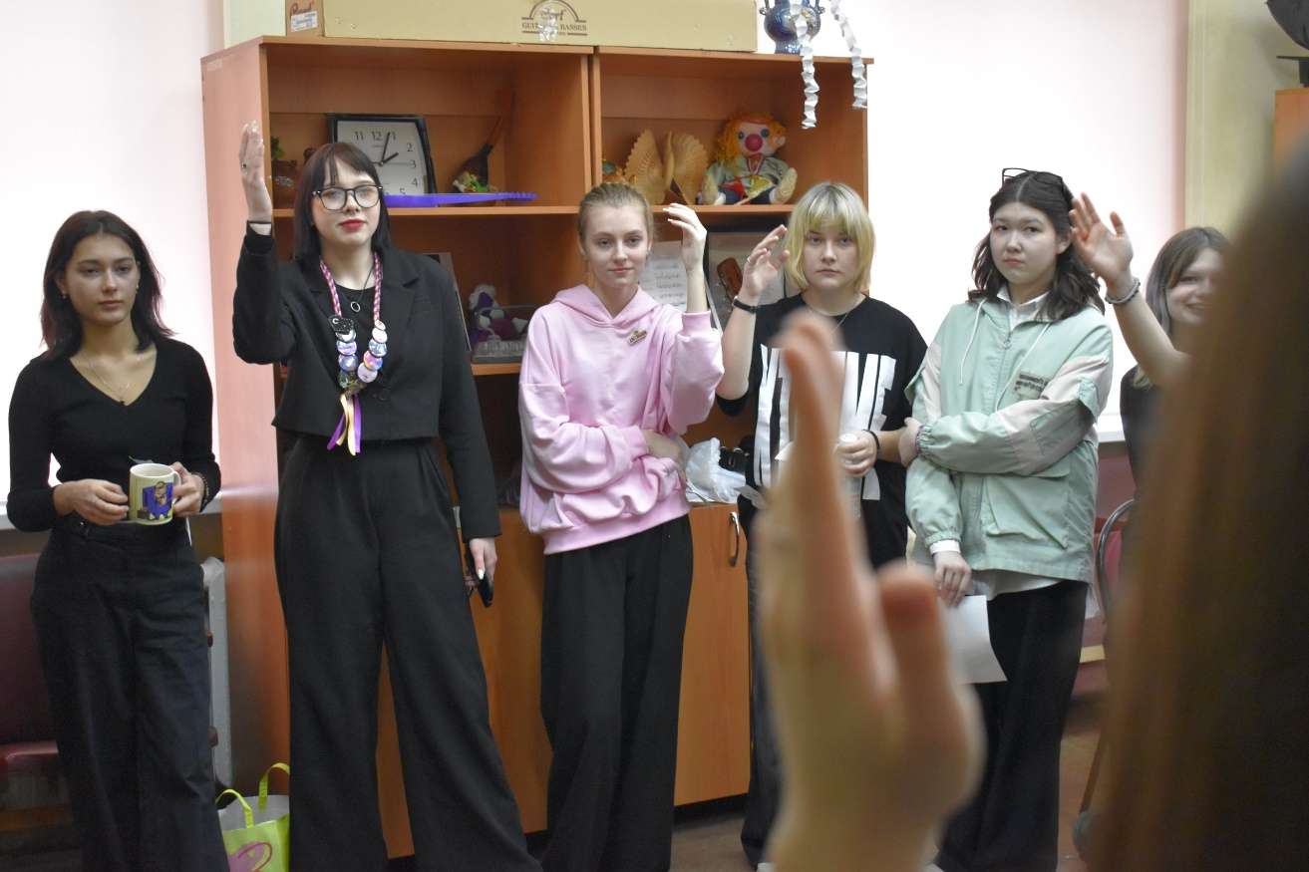
Экзамен
штабиста

Slide 10
Индивидуальный прогресс участника отражается в лестнице социальных успехов отряда: стажёр - штабист - СКДР - профи - хранитель - чародей - мастер. Базовое звание штабиста получает каждый, прошедший программу. Более высокие ступени присваиваются немногим - только тем учащимся, кто демонстрирует устойчивую результативность, инициативность и вклад в жизнь отряда на протяжении всего учебного года. Повышение звания связано с реальной деятельностью: самостоятельной организацией мероприятий, наставничеством над младшими участниками, разработкой и проведением собственных инициатив. При этом рост участников присутствует всегда - каждый учебный год находится группа ребят, переходящих на следующую ступень, что говорит о работоспособности мотивационной модели и наличии внутреннего стимула к развитию. Для наиболее успешных учащихся предусмотрен дополнительный уровень: разработка, защита и реализация персональной программы профильного клуба для школы волонтёров - форма максимальной самореализации, при которой подросток становится не просто участником, но и педагогом-организатором для других.

Slide 11
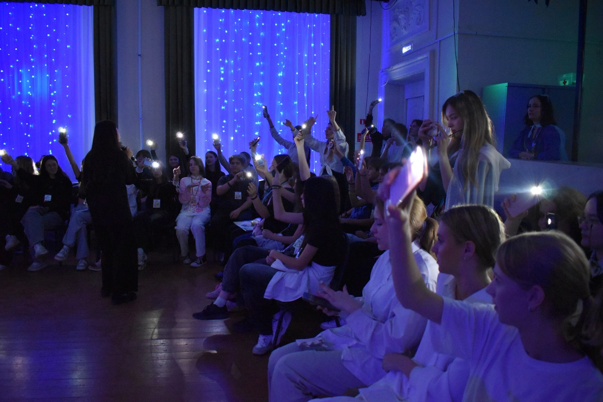
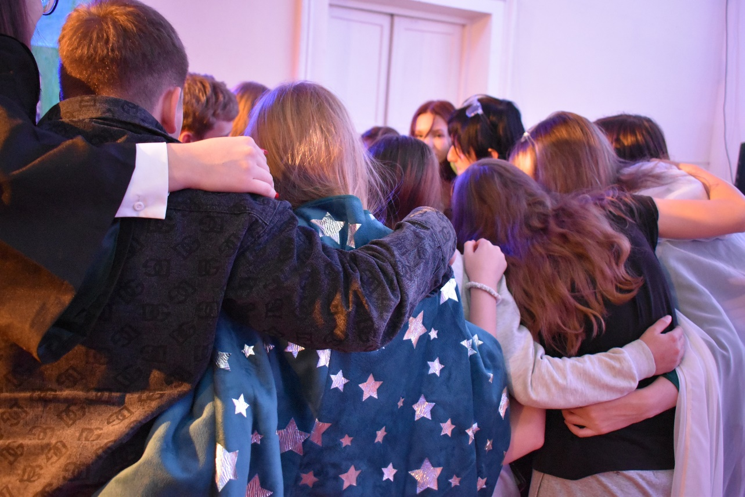
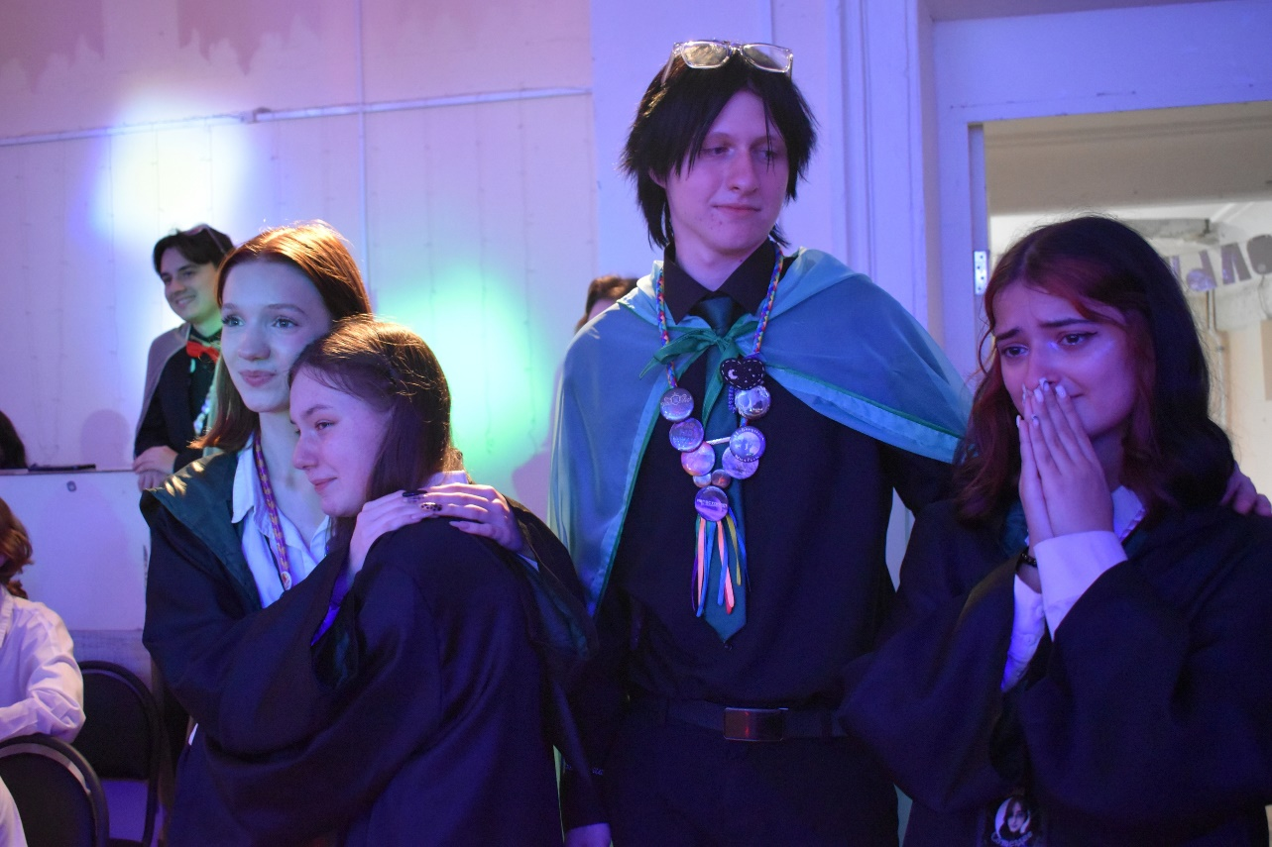
Посвящение
в новое звание

Slide 12
В течение каждого учебного года в отряде функционируют пять профильных клубов: гитарный, оформительский, книжный, танцевальный и театральный. Все клубы ведут активную деятельность и показывают устойчивые хорошие результаты. Гитарный клуб обеспечивает развитие музыкальных способностей и навыков публичного выступления; оформительский - формирование визуальной культуры и практических навыков оформления мероприятий; книжный - развитие читательской компетенции, аналитического мышления и умения формулировать собственную позицию; танцевальный - физическое и эмоциональное развитие, чувство ритма, командное взаимодействие; театральный - освоение основ сценического мастерства, импровизации и эмпатии через проживание роли. Каждый клуб был включён в общую систему воспитательной работы: учащиеся принимают участие в мероприятиях различной воспитательной направленности - от школьных концертов до массовых мероприятий. Социально значимые дела выполняются регулярно и органично встроены в календарь отряда, что обеспечивает непрерывную практическую включённость подростков в общественно полезную деятельность.

Slide 13
Ежегодно отрядом реализуются два социально значимых проекта, составляющих ядро проектно-исследовательской линии программы. Проект «Вита» направлен на формирование у подростков социально-эффективного восприятия жизни, позитивной самооценки и снижение уровня стресса и тревожности. В рамках проекта проводится первичная диагностика по методике теста диспозиционного оптимизма и шкалы воспринимаемого стресса PSS-10, серия тренинговых занятий, включая социально-психологический тренинг на самопознание и арт-терапию «Звучащие краски» и тренинговый вечер «Белый град» - театрализованное представление с элементами фольклора, затрагивающее темы ценности жизни, ответственности за поступки и последствий выбора. Повторная диагностика по завершении проекта фиксирует снижение тревожности и рост позитивного мышления у участников экспериментальной группы.

Slide 14
Проект «Школа волонтёров» представляет собой ежегодную профильную смену, охватывающую 70 учащихся 13–15 лет из общеобразовательных учреждений Заводского района. Смена реализуется по насыщенной трёхдневной программе: командообразующие тренинги, коллективно-творческие дела по методике И.П. Иванова, игротека и музыкально-игровые часы, подготовка визитных карточек и концертных номеров, синхробуффонада, спортивные мероприятия, мотивационная система с валютой смены, рефлексивные практики - «огоньки» знакомства, «свечки» анализа дня, «зорьки» утреннего сбора, прощальные «огоньки». Вожатский отряд «Созвездие» из числа опытных штабистов обеспечивает проведение игр, ведение огоньков и подготовку концерта, что одновременно решает задачу практики старших участников и поддержки младших. По итогам смены участники демонстрируют рост по всем уровням: личностные результаты - повышение самооценки, снижение тревожности, формирование активной жизненной позиции; метапредметные - развитие коммуникативных навыков, рефлексии, целеполагания; предметные - освоение понятий КТД, синхробуффонады, игротеки, 5–10 новых игр; социальные - приобретение друзей из других школ, получение сертификата для портфолио, вступление в волонтёрский отряд или создание волонтёрской ячейки в своей школе; оздоровительные - двигательная активность, эмоциональный комфорт, полноценное питание.

Slide 15
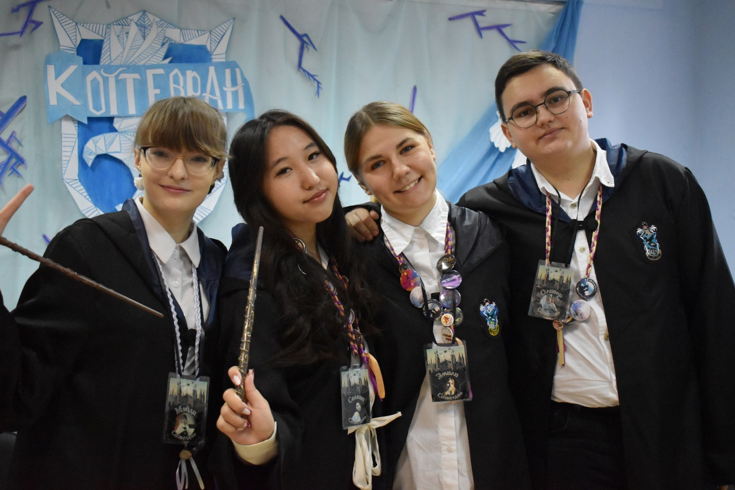
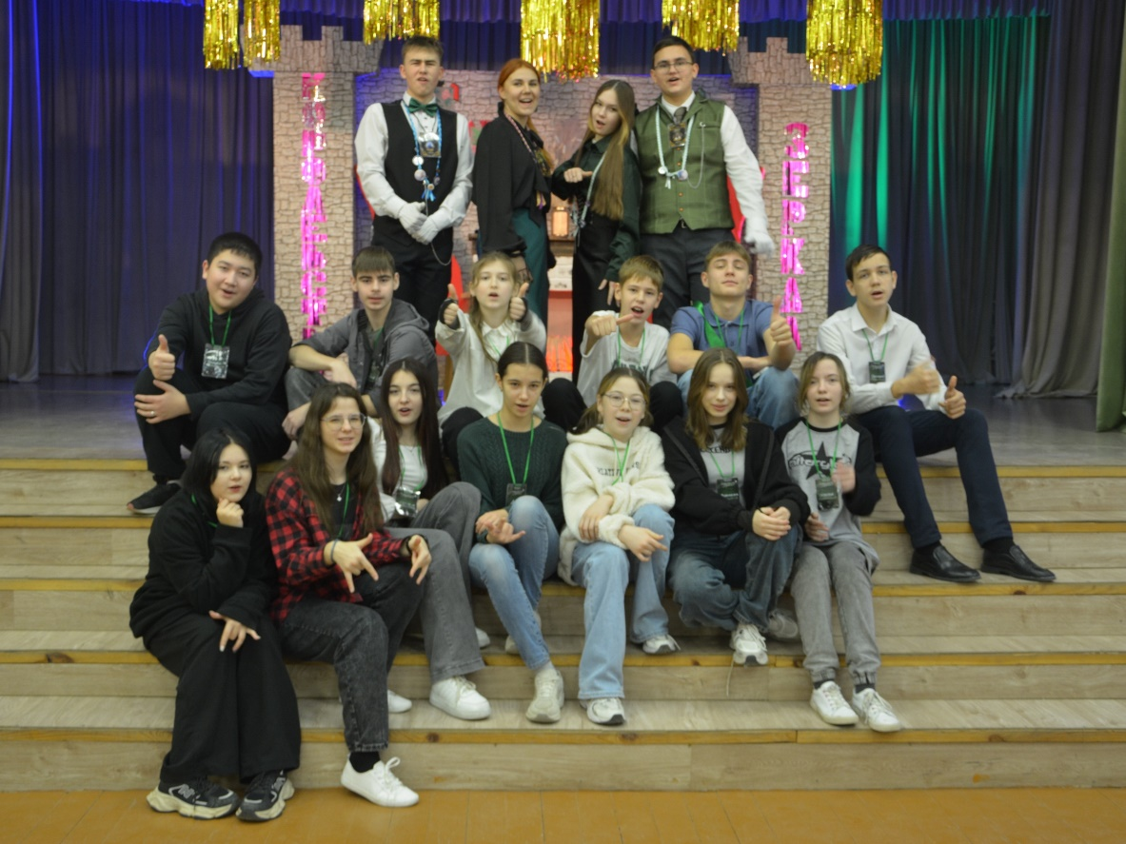
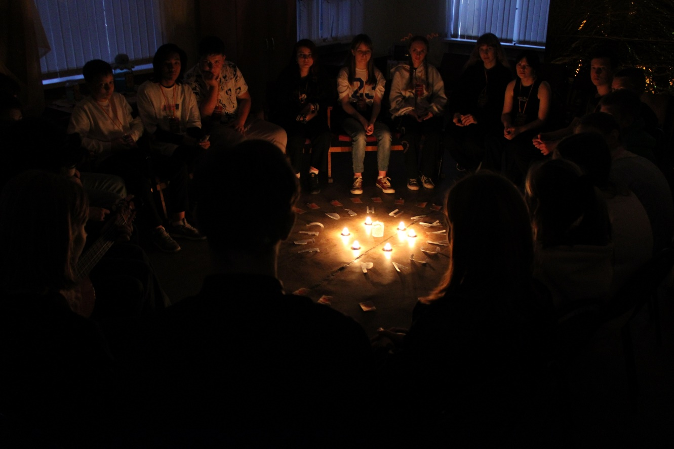
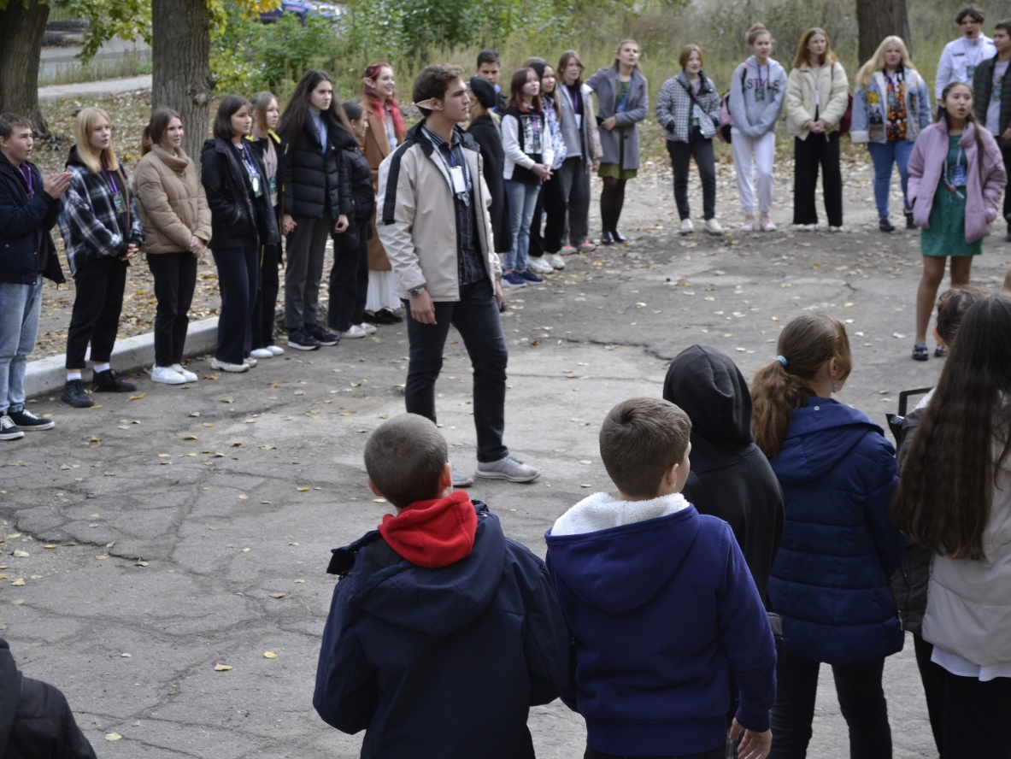
Школы
волонтеров

Slide 16
Все элементы программы образуют единую систему. Участник приходит в отряд как стажёр, осваивает базовую программу, сдаёт экзамен на штабиста, включается в работу одного или нескольких профильных клубов, участвует в социально значимых делах и мероприятиях в течение года, получает возможность повышения звания через реальный вклад в деятельность отряда, а наиболее успешные - разрабатывают и реализуют собственные проекты и программы клубов. Два ежегодных проекта - «Вита» и «Школа волонтёров» - обеспечивают проектно-исследовательскую и практическую составляющие, а клубная и мероприятийная деятельность - непрерывную включённость и творческую реализацию. Такая структура позволяет охватить весь спектр задач дополнительного образования: образовательные, развивающие, воспитательные, оздоровительные и социальные, - и обеспечивает устойчивый рост каждого участника на протяжении всего периода обучения в отряде.

Slide 17
Оценка
степени
удовлетворенности качеством реализации дополнительной общеразвивающей программы родителей и детей
с 2021 года показывает на 98% положительные отзывы
Получено большое количество благодарностей и положительных откликов о работе педагога.

Slide 18
Степень удовлетворенности учащихся качеством реализации дополнительной образовательной программы (ежегодно)
 | Учебный процесс | Отношения в коллективе, с педагогом, эмоциональный комфорт | Хозяйственно-бытовые условия
удовлетворены | 98% | 98% | 97%
не удовлетворены | 2% | 2% | 3%

Slide 19
Степень удовлетворенности родителей качеством реализации дополнительной образовательной программы (ежегодно)
 | Учебный процесс | Отношения ребенка в коллективе, с педагогом, эмоциональный комфорт, отношения родителей с педагогом | Хозяйственно-бытовые условия
удовлетворены | 98% | 99% | 98%
не удовлетворены | 2% | 1% | 2%

Slide 20
Анализ
сохранности
контингента учащихся в объединении показывает стабильность.
Доля учащихся, прошедших полный курс освоения программы
по всем группам и годам обучения составляет 100%

Slide 21
Показатели сохранности
Учебный год | Доля учащихся, освоивших полный курс программы (1 год обучения) | Доля учащихся, освоивших полный курс программы (2 год обучения) | Доля учащихся, освоивших полный курс программы (3 год обучения) | Доля учащихся, освоивших полный курс программы (4 год обучения)
2021-2022 | 100% | 100% | 100%
2022-2023 | 100% | 100% | 100%
2023-2024 | 100% | 100% | 100%
2024-2025 | 100% | 100% | 100%
2025-2026 | 100% | 100% | 100% | 100%
контингента учащихся

Slide 22


Анализ
Результатов
Проанализировав результаты работы за 5 лет, можно сделать вывод, что поставленные задачи выполняются успешно: учащиеся последовательно осваивают волонтёрскую деятельность, переходят от участия к самостоятельной организации проектов и наставничеству, а к финалу уверенно реализуют полноценные социальные проекты и публично защищают результаты.
Эффективность достигается за счёт продуманной траектории развития, сочетания методик (коллективно‑творческое воспитание, проектное и личностно‑ориентированное обучение, наставничество), системы ступеней мастерства и регулярной рефлексии. Динамика роста подтверждается диагностикой: от базового уровня на старте - к высокому к завершению программы. Положительный психологический микроклимат и преемственность (когда старшие поддерживают младших, а затем сами становятся наставниками) создают устойчивую среду для социализации, развития универсальных навыков и профессионального самоопределения подростков.
За время существования программы участники отряда получили признание за вклад в развитие добровольчества среди молодёжи. Их работа получила высокую оценку как среди сверстников, так и среди взрослых наставников, что подтверждает важность и эффективность их деятельности.

